Slide 1
NHIỆT NHIỆT CHÀO MỪNG
CÁC THẦY CÔ VỀ DỰ GIỜ THĂM LỚP 3E
Hùng Thắng, ngày …. tháng 12 năm 2024
Giáo viên : Vũ Thị Mỵ

Slide 2
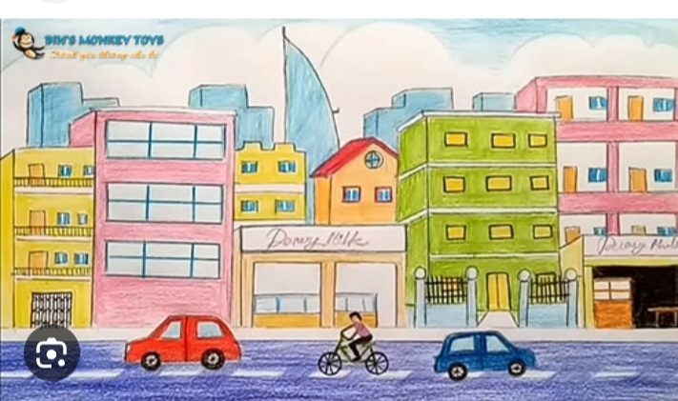

Slide 3
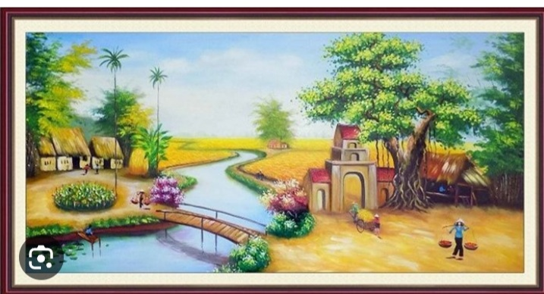

Slide 6
1. Tìm từ ngữ chỉ sự vật và từ ngữ chỉ đặc điểm của sự vật thường thấy ở thành thị hoặc nông thôn.

Slide 8
2. Tìm những âm thanh được so sánh với nhau trong các câu dưới đây. Điền thông tin vào bảng theo mẫu.
a.Tiếng đàn tơ rưng khi trầm hùng như tiếng thác đổ, khi thánh thót, róc rách như suối reo.
b.Tiếng chim sáo về ríu ran như một cái chợ vừa mở, như lớp học vừa tan, như buổi đàn ca liên hoan sắp bắt đầu.

Slide 9
2. Tìm những âm thanh được so sánh với nhau trong các câu dưới đây. Điền thông tin vào bảng theo mẫu.
Âm thanh | Đặc điểm so sánh | Từ | Âm thanh dùng để so sánh
được so sánh |  | so sánh
Tiếng đàn tơ rưng
Tiếng chim sáo

Slide 11
V
3. Đặt một câu tả âm thanh có sử dụng biện pháp so sánh.

